Slide 1

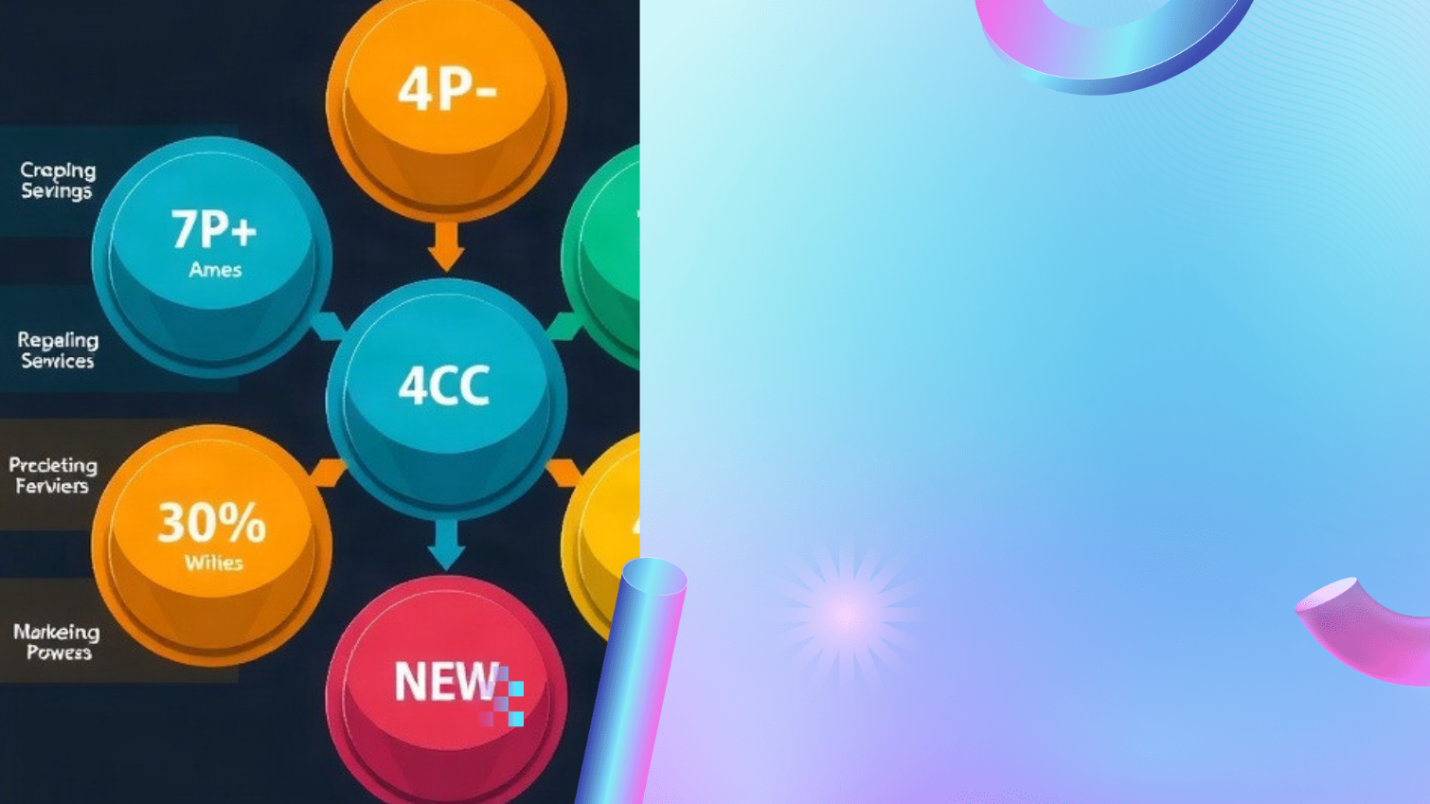
Комплекс маркетинга 4P, 7P и 4C: что выбрать в 2026 году?
Автор презентации: Presentacium.ru

Slide 2

Введение
В презентации мы рассмотрим различные модели маркетинга: 4P, 7P и 4C. Обсудим их компоненты, сравним между собой и определим, какая модель будет наиболее актуальной в 2026 году. Также поговорим о тенденциях, визуализации предпочтений потребителей и примерах успешного применения каждой модели.

Slide 3

Основные компоненты 4P
Согласно концепции маркетинга 4P, первый компонент — продукт (Product).
Для удовлетворения растущего спроса на экологически чистые товары в 2022 году доля таких товаров на рынке составила 30% и продолжает расти. Цена (Price) — важный элемент, влияющий на выбор потребителей. В 2025 году прогнозируется, что 40% потребителей будут готовы платить больше за товары с прозрачной информацией о происхождении и производстве. Продвижение (Promotion) включает активные маркетинговые стратегии: в 2026 году 65% компаний планируют использовать социальные сети для продвижения своих продуктов.

Slide 4

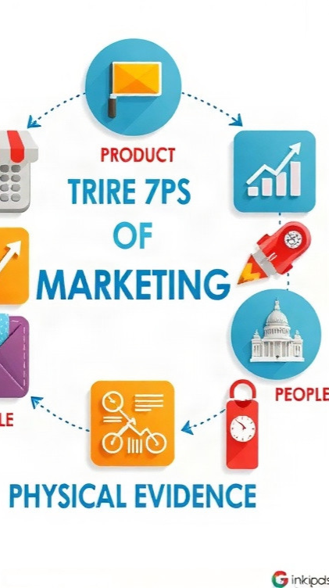
Основные компоненты 7P
В рамках концепции 7P особое внимание уделяется семи ключевым элементам маркетинга: продукт (Product), цена (Price), место (Place), продвижение (Promotion), люди (People), процесс (Process), физическое окружение (Physical Evidence).
Эти элементы помогают комплексно проработать стратегию продвижения и повышают шансы на успешное позиционирование бренда на рынке. По данным исследований, эффективное использование всех компонентов 7P может увеличить конверсию на 30% и более.

Slide 5
Применение 4P в 2026 году
Согласно прогнозам экспертов, в 2026 году концепция 4P будет по-прежнему актуальна для большинства компаний, особенно в высококонкурентных отраслях, таких как технологии и розничная торговля.
Ожидается, что около 75% крупных брендов будут использовать комплексный подход, включая адаптацию ценовой стратегии к изменяющимся потребительским предпочтениям, что позволит им сохранить рыночную долю на уровне не менее 30% по сравнению с текущими показателями. Кроме того, прогнозируется рост инвестиций в продвижение и маркетинг до 25% от общего бюджета на маркетинг у компаний, активно применяющих 4P для достижения целевых показателей по узнаваемости бренда.

Slide 6

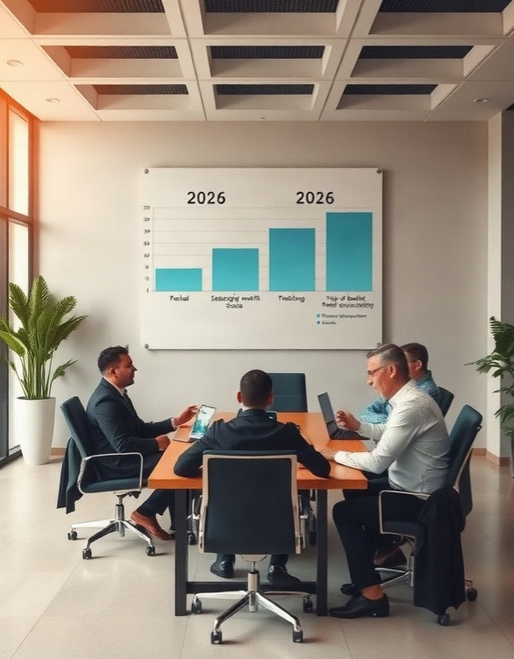
Применение 7P в 2026 году
К 2026 году ожидается, что более 70% компаний внедрят элементы 7P в свои маркетинговые стратегии, что позволит им увеличить объем продаж на 30% по сравнению с 2022 годом. Это обусловлено ростом электронной коммерции и изменениями в потребительских предпочтениях, которые формируют новые тренды в продвижении продуктов и услуг. Применение 7P способствует оптимизации цепочек поставок и снижению издержек на 15–20% за счёт более эффективного управления запасами и логистикой.

Slide 7
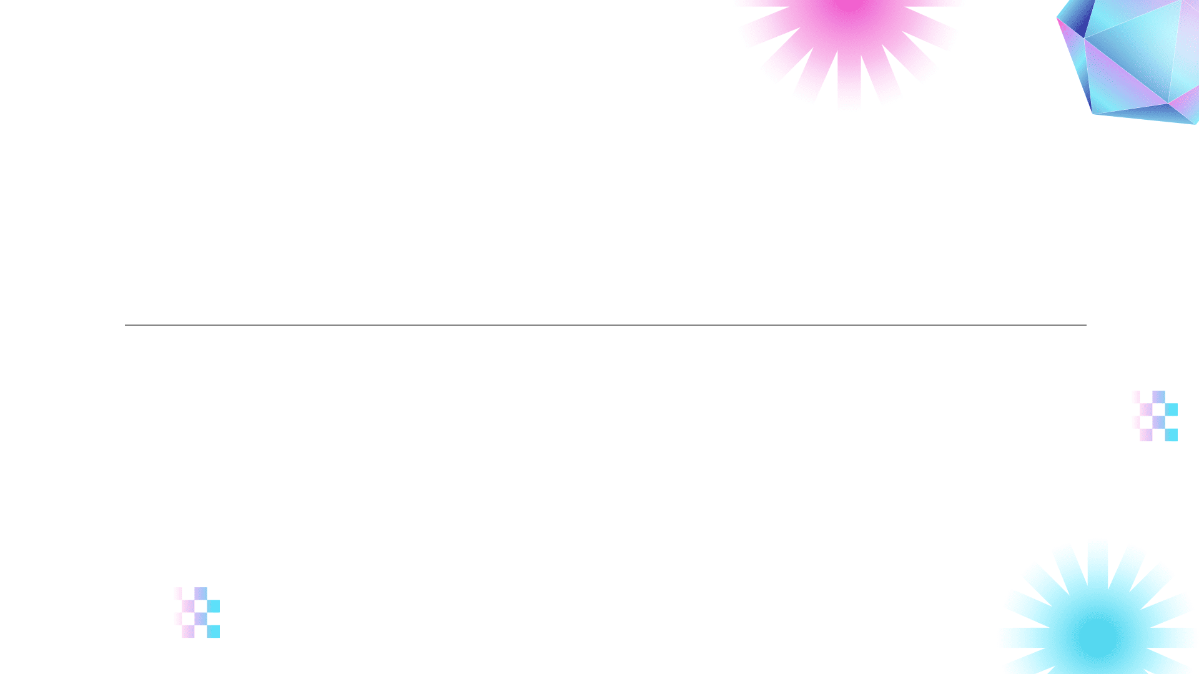
Применение 4C в 2026 году
1
Ожидается, что применение концепции 4C в 2026 году позволит компаниям увеличить долю клиентов на 25% благодаря более глубокому пониманию потребностей целевой аудитории.
2
Прогнозируется рост эффективности взаимодействия с клиентами на 30% за счёт персонализированных предложений и улучшения клиентского опыта.
3
Применение концепции 4C также способствует снижению оттока клиентов на 20% за счёт повышения их лояльности и удовлетворённости.

Slide 8

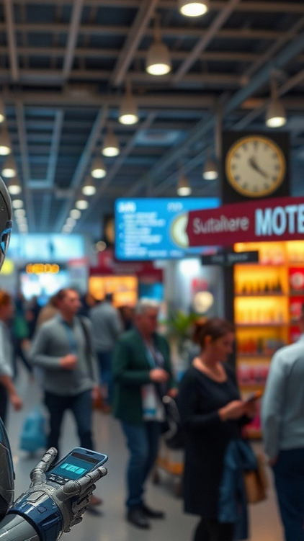
Тенденции в маркетинге 2026
Ожидается, что к 2026 году 78% маркетологов будут использовать искусственный интеллект для персонализации контента, что увеличит вовлечённость клиентов на 30%.
Рост значимости устойчивого потребления подтверждается увеличением числа покупок экологически чистых товаров на 45% за последние три года.
Адаптация маркетинговых стратегий под многоканальные платформы позволит компаниям увеличить онлайн-продажи на 25% за счёт улучшения взаимодействия с потребителями через социальные сети и мессенджеры.

Slide 9

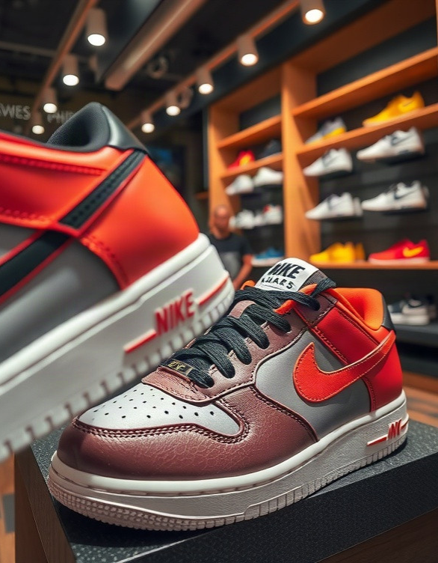
Примеры успешного применения 4P
В 2023 году компания Nike увеличила онлайн-продажи на 25%, активно используя продвижение через социальные сети и персонализированные предложения.
Цена на кроссовки, разработанные совместно с популярными блогерами, была на 15% выше средней, что не снизило спрос. Эффективная стратегия дистрибуции позволила Nike открыть 50 новых фирменных магазинов в ключевых регионах, улучшив доступность продукции и усилив бренд.

Slide 10
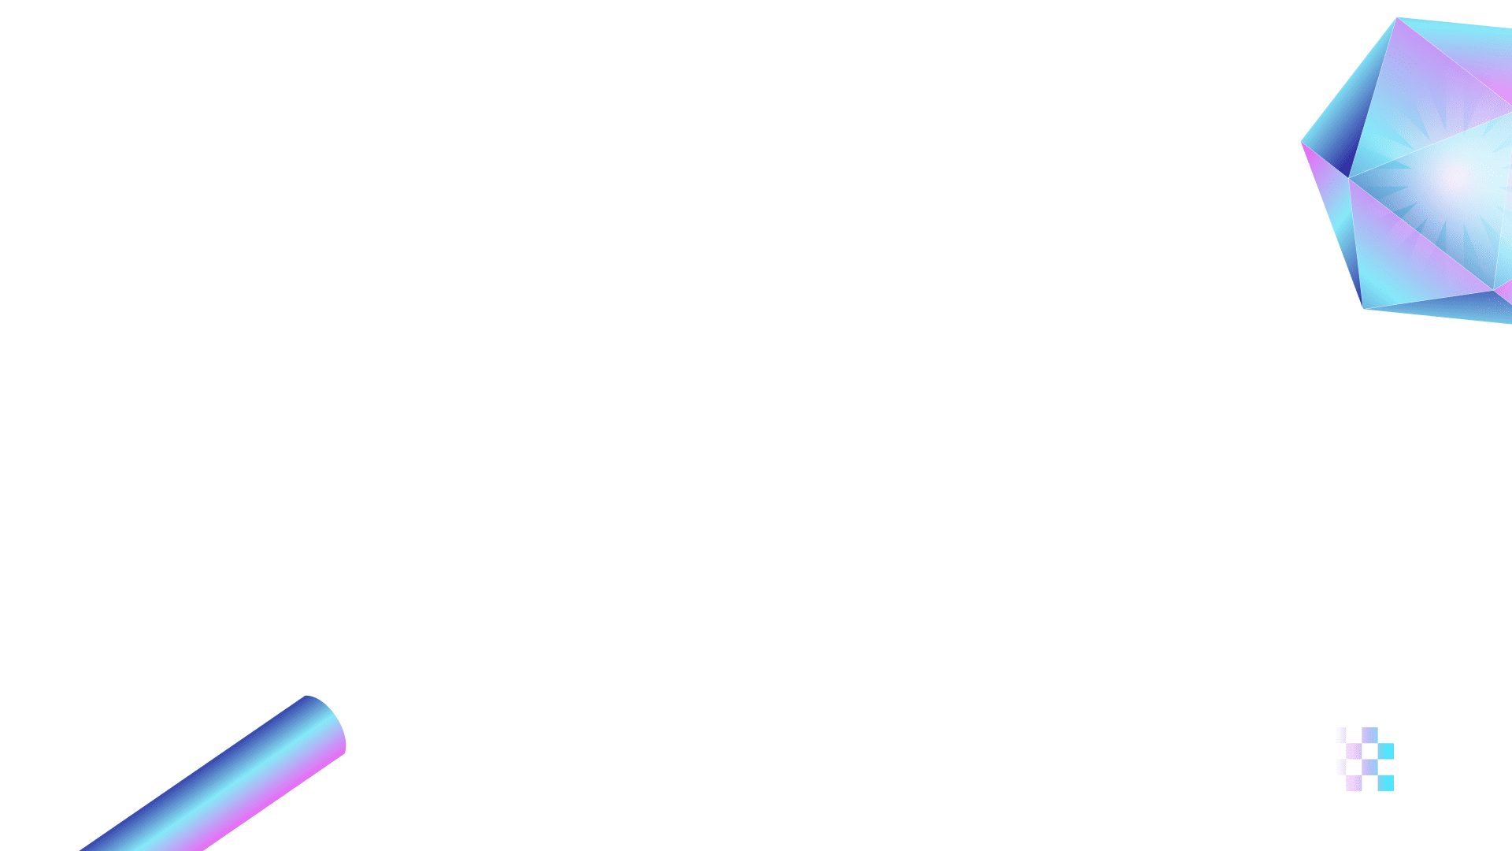
Примеры успешного применения 7P
1
В 2024 году компания Adidas успешно внедрила персонализированный подход в продвижение новых коллекций обуви, предложив 15 различным сегментам потребителей уникальные модели, что позволило увеличить продажи на 25% в сравнении с предыдущим годом.
2
В розничной сети ВкусВилл применение стратегий Place и Promotion в онлайн-продажах обеспечило рост числа заказов на 40% за последние три года, достигнув 4 миллионов заказов в месяц.
3
В сегменте телекоммуникаций компания Tele2 успешно адаптировала Price и Product, предложив новые тарифные планы с включением дополнительных услуг, что привело к увеличению клиентской базы на 12% за последний квартал.

Slide 11
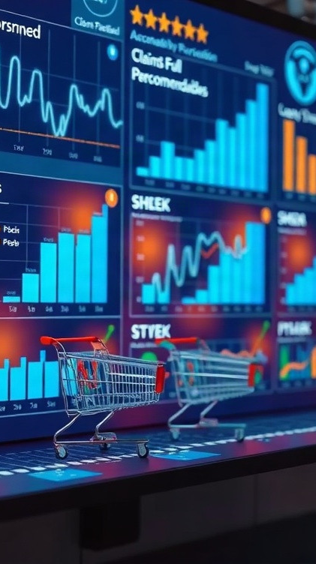
Примеры успешного применения 4C
В 2022 году компания Nike внедрила клиентоориентированный подход, инвестировав 350 миллионов долларов в цифровые технологии и социальные сети. В результате онлайн-продажи выросли на 20% по сравнению с предыдущим годом, достигнув 25 миллиардов долларов.
Amazon уделяет особое внимание потребителю, используя данные о поведении покупателей для персонализации предложений. В 2021 году доля персонализированных рекомендаций составила 35%, что увеличило средний чек на 15%.

Slide 12
Прогноз маркетинговых стратегий 2026
1
По прогнозам аналитиков, к 2026 году 60% компаний внедрят персонализированные маркетинговые стратегии, основанные на данных, что позволит увеличить ROI на 25% по сравнению с текущими показателями.
2
Ожидается рост использования искусственного интеллекта в маркетинге до 85% компаний, что повысит эффективность маркетинговых коммуникаций на 30%. При этом доля традиционных медиа в общем объёме рекламных бюджетов сократится до 40%, что стимулирует более активное применение цифровых каналов и платформ.

Slide 13
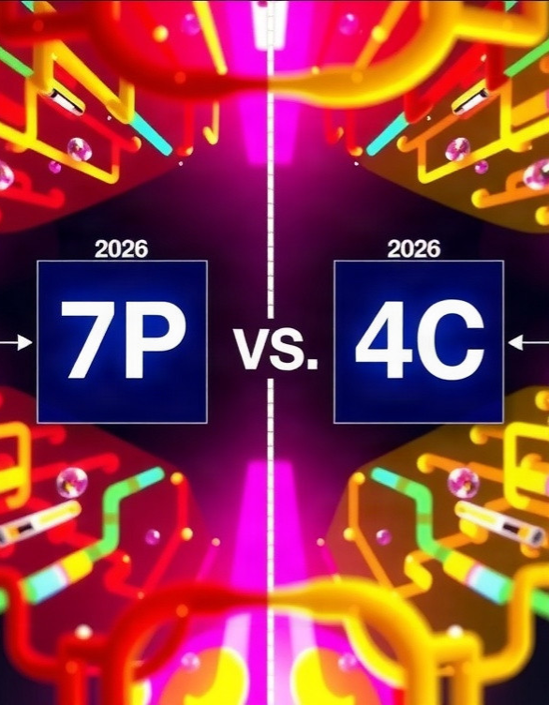
Выбор модели маркетинга в 2026
Диаграмма показывает эффективность различных маркетинговых моделей в 2026 году. Параметры измеряются в процентах (ед.), где более высокие значения указывают на большую эффективность.
Модель 7P и модель 4C с учётом технологических инноваций и персонализированного подхода демонстрируют высокую эффективность.

Slide 14

Спасибо за внимание!
Спасибо за внимание. В этой презентации мы рассмотрели различные модели маркетинга — 4P, 7P и 4C, сравнили их, обсудили применение в 2026 году и тенденции в маркетинге. Надеемся, что информация была полезной и поможет вам в выборе модели маркетинга для будущих проектов.

